Slide 1
ТЕМА:
ИСПОЛЬЗОВАНИЕ ПРИЕМА
«ЗИГЗАГ-2» НА УРОКАХ ОКРУЖАЮЩЕГО МИРА В НАЧАЛЬНОЙ ШКОЛЕ

Slide 2
Достижение образовательных результатов:
Личностные:
развитие навыков сотрудничества, умения не создавать конфликтов и находить выходы из спорных ситуаций;
формирование установки на безопасный, здоровый образ жизни, работе на результат;
развитие познавательной активности и самостоятельности при планировании своих действий.
Предметные:
сформировать у учащихся представление о природной зоне степей, познакомить с географическим положением зоны степей, с экологическими проблемами;
развить умение определять представителей животного и растительного мира;
прививать интерес к предмету, воспитывать бережное отношение к природе.

Slide 3
Метапредметные:
Познавательные:
применение предметных знаний в моделировании графического текста;
осуществлять поиск необходимой информации для выполнения учебных заданий;
Регулятивные:
согласование в группе последовательности действий по разработке ;
планировать свои действия в соответствии с поставленной целью и условиями ее реализации;
Коммуникативные:
определение функций участников группы и способов их взаимодействия;
обмен знаниями между членами группы для эффективного выполнения поставленной задачи и составления графического теста

Slide 4
Сущность приема «Зигзаг-2»:
Методическая ценность приема в самостоятельном изучении нового материала и взаимообучении.

Slide 5
ТРИ ФАЗЫ, НА КОТОРЫХ «ДЕРЖИТСЯ» ОБРАЗОВАТЕЛЬНАЯ ТЕХНОЛОГИЯ «РАЗВИТИЕ КРИТИЧЕСКОГО МЫШЛЕНИЯ
Вызов | Осмысление содержания | Рефлексия
Мотивационная (побуждение к работе с новой информацией, пробуждение интереса к теме) Информационная (вызов «на поверхность» имеющихся знании по теме) Коммуникационная (бесконфликтный обмен мнениями) | Информационная (получение новой информации по теме) Систематизационная (классификация полученной информации по категориям знания) | Коммуникационная (обмен мнениями о новой информации) Информационная (приобретение нового знания) Мотивационная (побуждение к дальнейшему расширению информационного поля) Оценочная (соотнесение новой информации и имеющихся знаний, выработка собственной позиции, оценка процесса)

Slide 6
ЗАКЛЮЧЕНИЕ
Преимуществом приема «Зигзаг» является то, что за урок каждым учеником, вне зависимости от его способностей, усваивается большой объем теоретического материала, всю работу на уроке учащиеся выполняют самостоятельно, сотрудничество и ответственность школьников за результат являются основными составляющими урока.

Slide 7
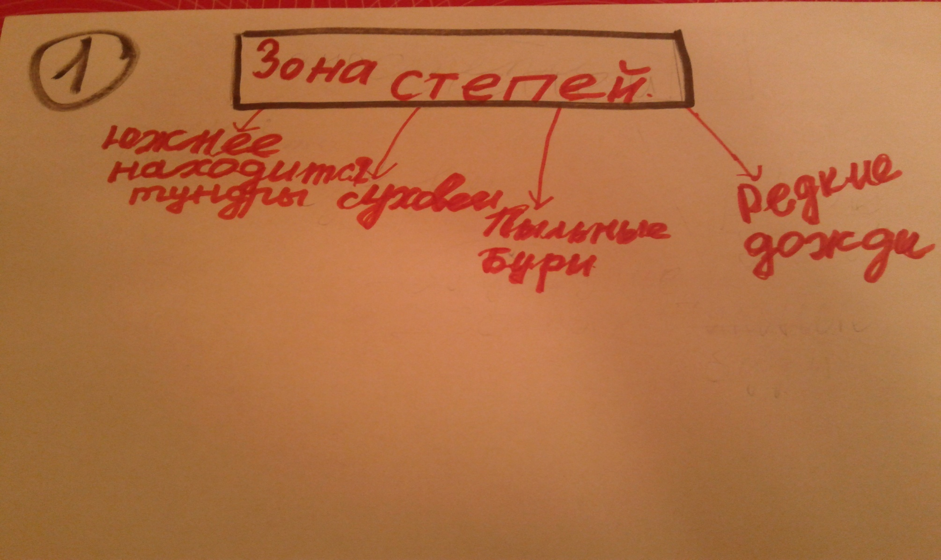
1.Какая зона сменяет зону лесов?

Slide 8
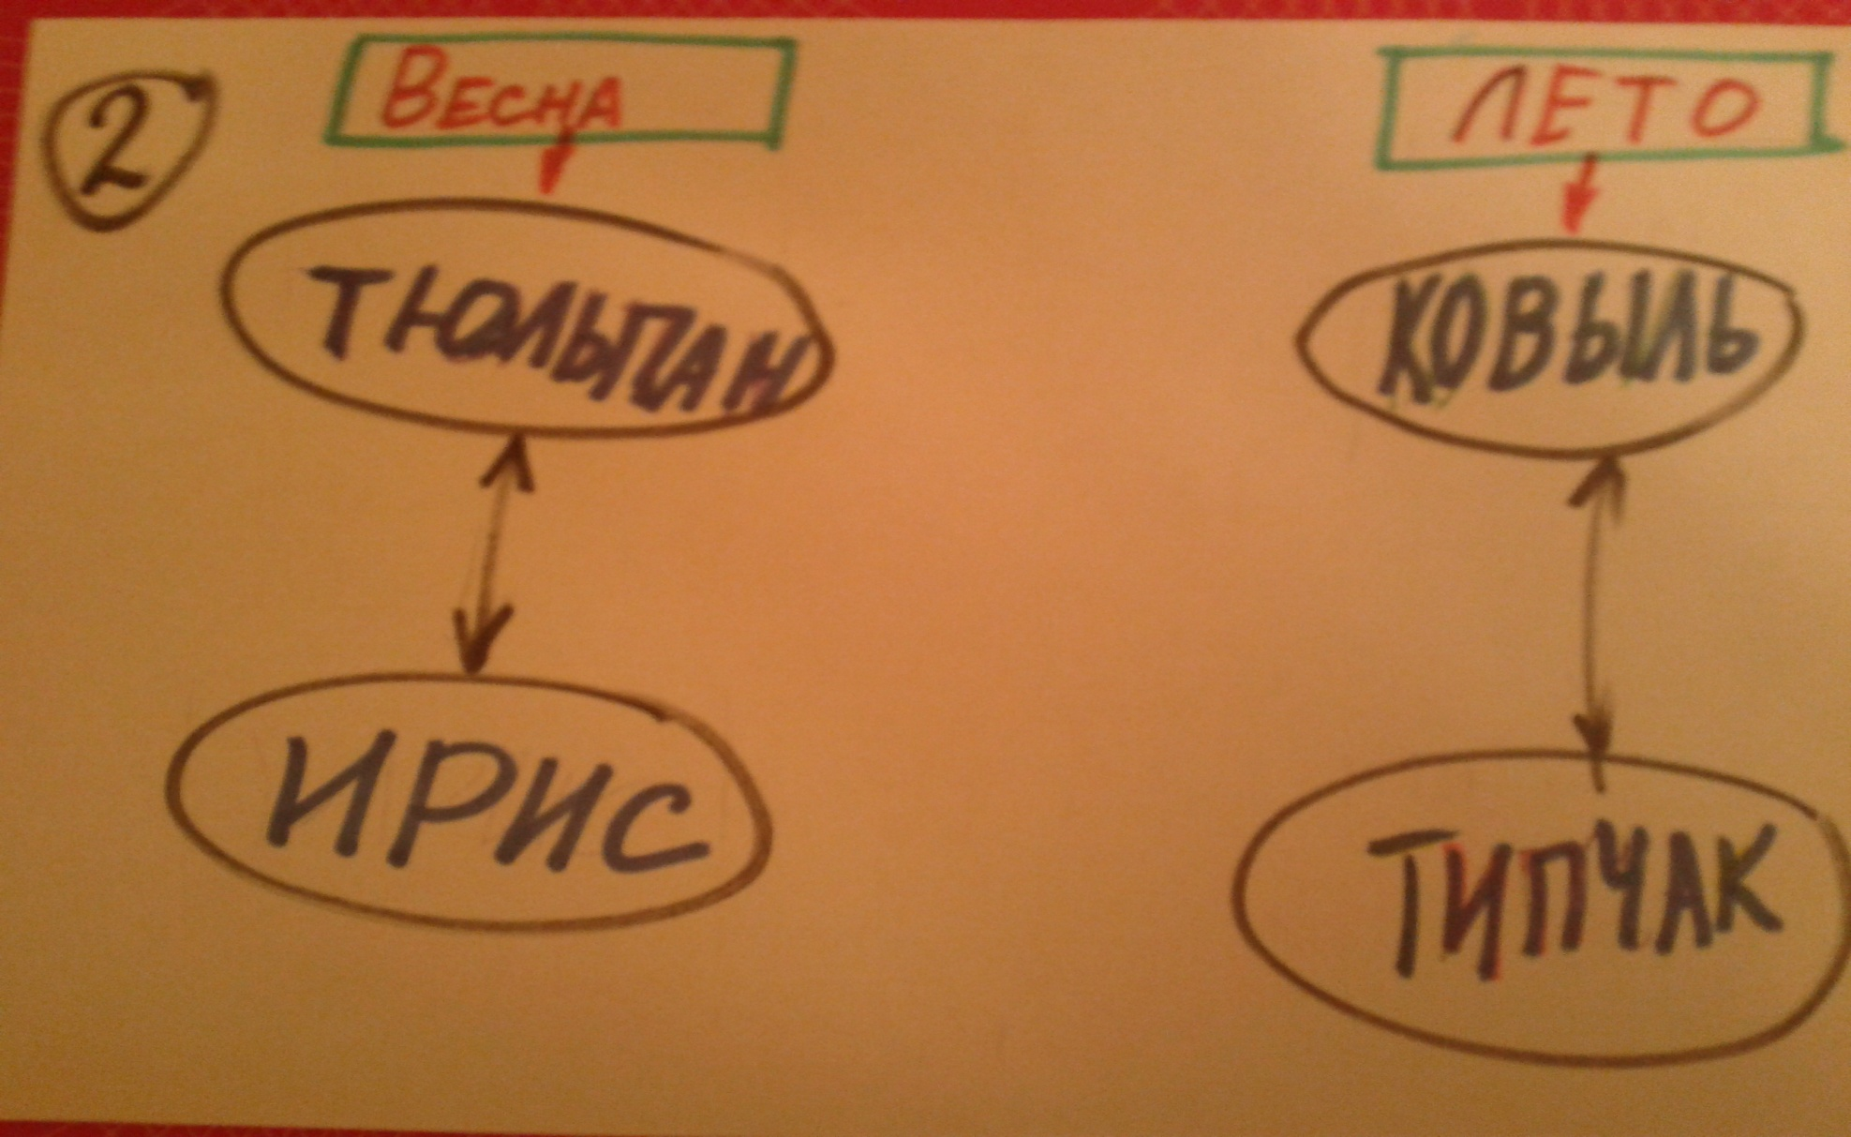
2. Какие растения распространены в зоне степей?

Slide 9
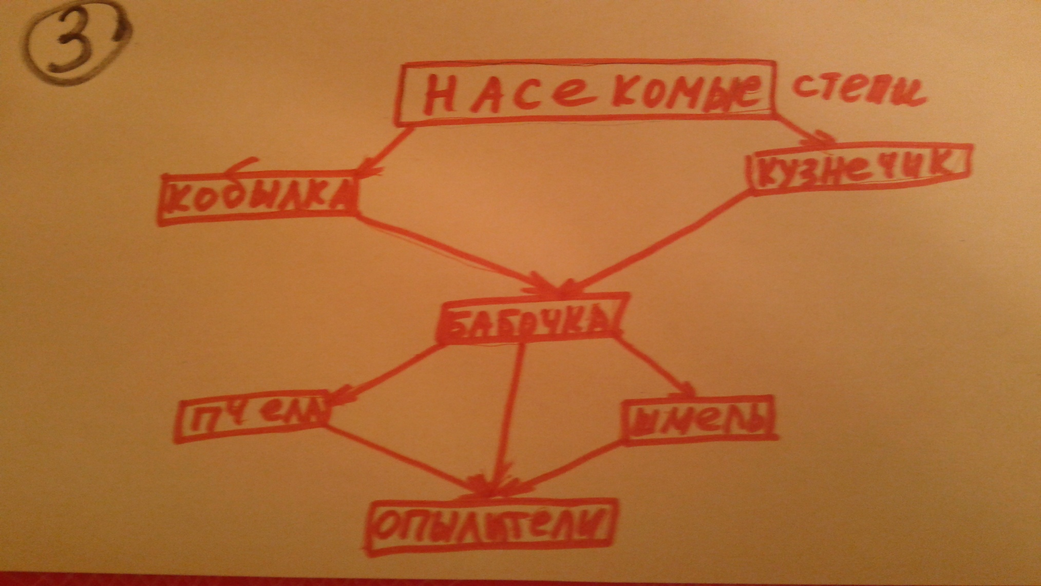
3. Каких насекомых много в зоне степей?

Slide 10
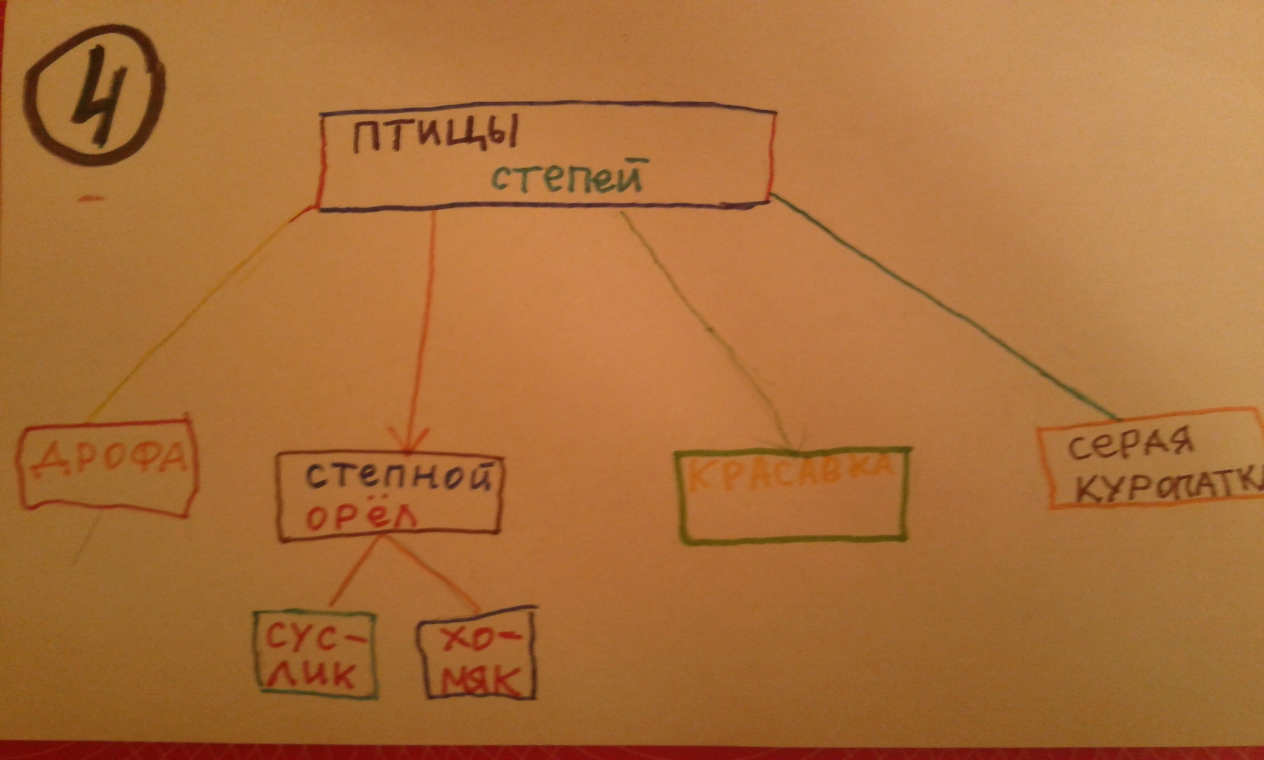
4.Какие птицы распространены в зоне степей?

Slide 11
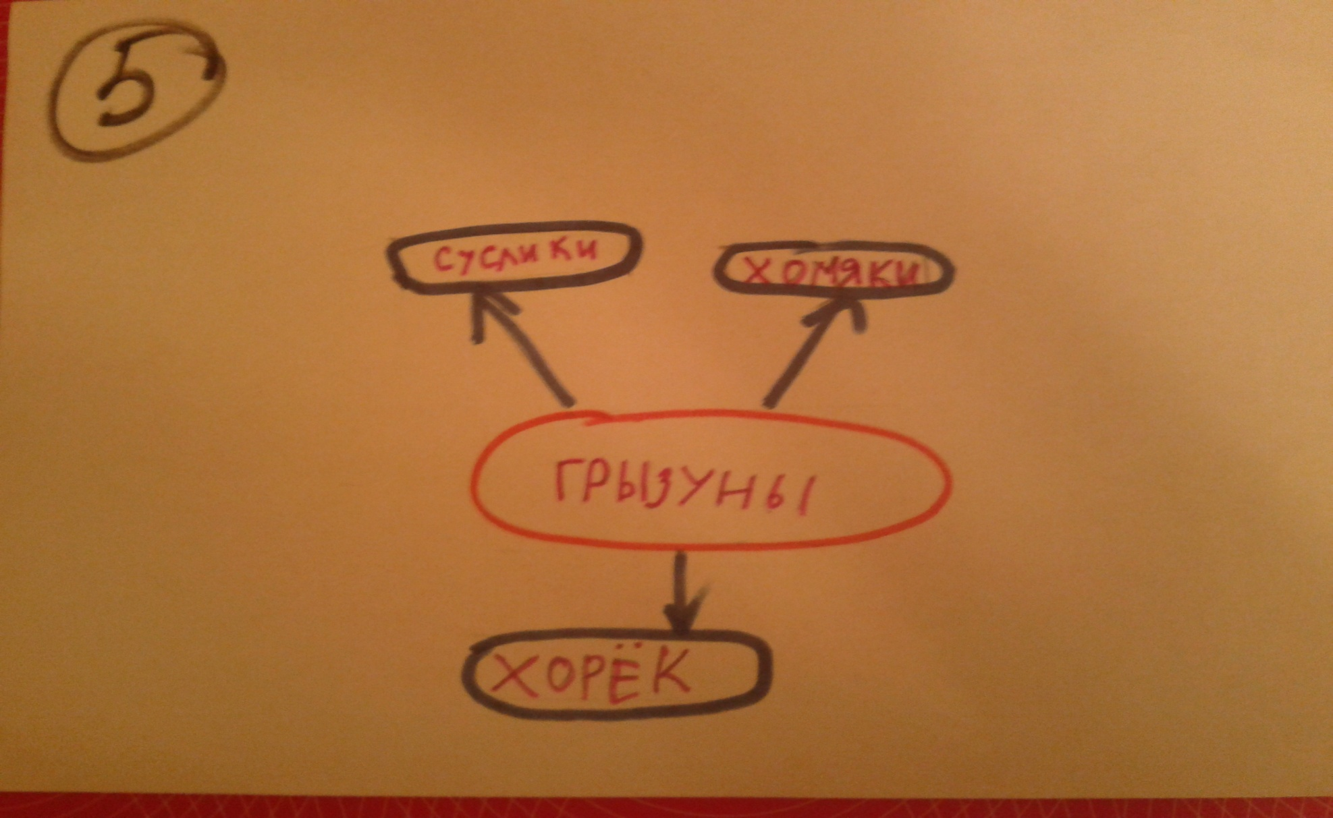
5.Какие грызуны водятся в зоне степей?

Slide 12
Презентация подготовлена: учителем начальных классов
Максимовой Еленой Евгеньевной
(ГБОУ СОШ № 223 ,Кировского района
Санкт-Петербурга)

